Slide 2
MİKROBİYOLOJİYE GİRİŞ
Mikroorganizmalar:
1. Hücresel olanlar
A. Prokaryotlar
Bakteriler (Mycoplasma, Chlamydia, Spirochetes, Rickettsia, Actinomycetes, diğer)
B. Ökaryotlar
Funguslar
Protozoonlar
2. Hücresel Olmayan Partiküller
Virüsler
Priyonlar
Mikrobiyoloji tanım
Yunanca
Micros = Küçük
Bios = Canlı
Logos = Bilim
Mikroorganizmalar:
Normal flora
Patojen

Slide 3
Mikrobiyolojinin Gelişim Evreleri
Spekülasyon Evresi: M.Ö.5000 - MS1675 (MO’ların gözle görülemediği evre)
Gözlem Evresi: 1675 - 19 yy ortaları (Mikroskobun keşfi, A. von Leevenhoek, 1675)
Ekin (Kültür) Evresi: 19 yy ortaları - 20.yy başları (MO’ların üretilmeye başlanması)
Fizyolojik Araştırmalar Evresi: 20.yy başları – 2020 (MO’ların ultra ve fizyolojik yapıları hakkında dev bilgilerin elde edildiği günümüz dönemi)

Slide 4
SPONTAN JENERASYON
Yaşam canlı olmayan maddeden oluşur (Aristoteles, M.Ö. ≈350).
Aristo'ya göre:
Bitkiler üzerine düşen çiyden yaprak bitleri;
kokuşmuş maddelerden pireler;
kirli samanlardan fareler ortaya çıkar.
Bu inanç, Pasteur’e kadar devam etti.

Slide 5
Mikrobiyolojinin dalları:
Tıp Mikrobiyolojisi:
Patojen mo’ların özelliklerinden,
Diğer canlılar ve birbirleriyle ilişkilerinden,
Yaptığı hastalıklar ve hastalıklardaki rollerinden,
Lab. incelenme yöntemlerinden bahseder.
Kısaca: İnsan hastalıklarıyla ilişkili mo’ları inceleyen bilim.
Tıp Mikrobiyolojisi
Veteriner Mikrobiyolojisi
Endüstriyel Mikrobiyoloji
Çevre Mikrobiyolojisi
Ziraat Mikrobiyolojisi
Besin Mikrobiyolojisi
Moleküler Mikrobiyoloji
Uzay ve Atmosfer Mikrobiyol.

Slide 6
Mikroorganizmaların zararlı işlevleri:
Mo’ların zararlı olanları az sayıdadır.
Zararlı olanları önemli sorunlarımızın kaynağıdır.
İnsan, hayvan ve bitkilerde hastalık yaparlar;
Gıda ve endüstriyel ürünlerin bozulmasına neden olurlar;
Organik maddeleri parçalar, çevreye kötü koku yayarlar;
Hastalıklarının tedavisi ve eradikasyonunda maddi kayıplara yol açarlar

Slide 7
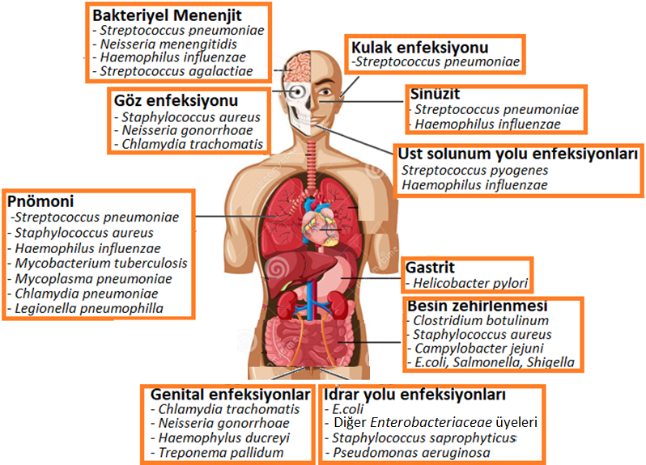
Mikroorganizmaların zararlı işlevleri:

Slide 8
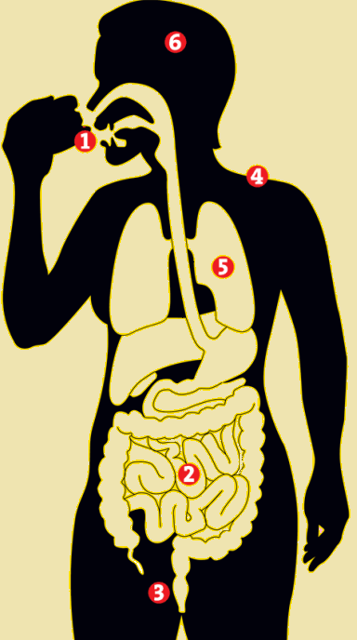
Mikroorganizmaların yararlı işlevleri:
C, N, S, P gibi yaşamsal elementlerin biyo-jeokimyasal döngülerine katılırlar.
Normal vücut florasında bulunurlar
Antibiyotik, insülin, enzim, vitamin gibi maddelerin üretiminde kullanılırlar.
Ekmeğin yapımı, yoğurt, şarap, kımız, peynirin fermentasyonu / olgunlaştırılmasında kullanılırlar.
Atık maddeleri parçalar, fazla yer işgal etmelerini ve çevre kirliliğini önlerler. Kanalizasyon arıtımında, suyun geri dönüştürülmesinde kullanılır (Biyoremediasyon).
Haşerelerin kontrolünde kullanılırlar.

Slide 9
Mikroorganizmaların giriş kapıları
Hastalığa neden olan mo’lar patojenik olarak nitelendirilir. Patojenler insanlara çeşitli yollarla girerler
Solunum: inhalasyon (soluma) yoluyla.
Beslenme (GIT): sindirim yoluyla.
Genital sistem: cinsel temas.
Cilt: sıyrıklar, ısırıklar ...
Diğerleri: Konjonktiva, kan transfüzyonu, enjeksiyonlar ve organ nakli.
Konjenital enfeksiyonlar (vertikal bulaş).

Slide 10
Enfeksiyon hastalıklarına ilişkin kısa tarihçe:
Enfeksiyonların varlığı ve insandan insana bulaştığı tarih öncesi çağlarda biliniyor:
Eski Mısırlılar: Lepra, trahom, dizanteri, gonore;
Eski Çinliler: Çiçek;
Eski Hintler: Kolera;
Üç bin yıl önce Filistinliler: Veba (ve farelerle ilişkisini);
Eskiden hastalıkların toprak ve bataklıklardan havaya karışan zehirli maddeler ile oluştuğuna inanılmaktaydı. (Mal + aria = kötü hava)
Hastalıkların insanlar arasında yayılmasını önlemek için 14. Yüzyılda karantina ve tecrit uygulaması.

Slide 11
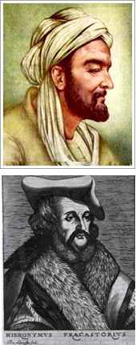
Enfeksiyon hastalıklarına ilişkin kısa tarihçe:
Hastalıkların insandan insana bulaşmasına neden olan şey neydi, somut olarak bilinmiyordu.
İbni Sina (980-1037)
“Hastalıkları yapan bir kurtçuktur, ne yazık ki elimizde onları görmemize yarayacak bir alet yok.”
1546’da: Fracastorius bulaşıcı hastalık etkenlerinin canlı olduğunu ve doğrudan/dolaylı olarak insanlara bulaşabileceğini ilk kez bildiren İtalyan hekimdir.

Slide 12
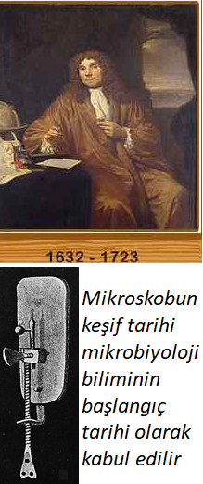
Enfeksiyon hastalıklarına ilişkin kısa tarihçe:
A. V. Leeuwenhoek (1632-1723, (mikrobiyolojinin babası), yaptığı basit mikroskopla;
Tatlı suda yaşayan protozoonları,
Biberli suda bakteri ve mayaları,
Dışkıda Giardia lamblia’yı,
Diş kirinde çeşitli bakterileri görmüş ve isimlendirmiştir (kok, basil, spiral gibi).
Mikroorganizmaları 6 grupta topladı:
1. Funguslar
2. Protozoonlar
3. Algler
4. Bakteriler
5. Arkeler
6. Küçük hayvanlar

Slide 13
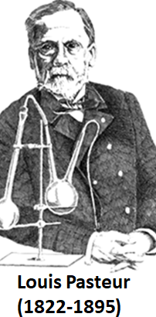
Enfeksiyon hastalıklarına ilişkin kısa tarihçe:
Mikrobiyolojinin asıl gelişimi 1850-1880 arasında olmuştur (Pasteur, Lister, Koch).
PASTEUR: Fermentasyonda M.O.’ların rolünü;
Şarap ve gıdaların bozulmasından M.O.’ların sorumlu olduğunu;
Süt vb. içecekleri 60ºC ısıtmakla bozulmanın önlendiğini gösterdi (Pastörizasyon, 1864).
Kuduz aşısını buldu ve uyguladı (1885).
Tavuk kolerası ve şarbon aşılarını buldu.
Oksijenin mikroorganizma üremesi üzerindeki etkilerini ortaya koydu (aerob-anaerob).

Slide 14
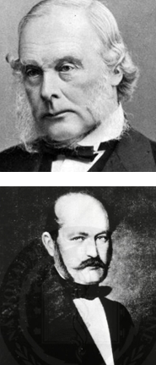
Enfeksiyon hastalıklarına ilişkin kısa tarihçe:
Joseph Lister (1827-1912)
Cerrahide ilk defa antisepsi uygulamasını başlatan İngiliz doktor. Ameliyat sonrası ölümleri %15’lere düşürdü
Ignaz P. Semmelweis(1815-1865)
Doğum kliniğinde çalışan Macar asıllı doktor. El yıkamakla hastalıkların yayılmasının engelleneceğini savunan ve bunu ispatlayan ilk kişi (1850)

Slide 15
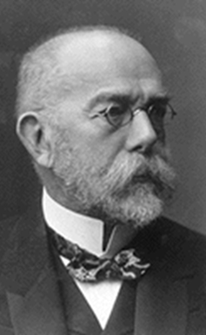
Enfeksiyon hastalıklarına ilişkin kısa tarihçe:
Robert Koch (1843-1910)
Modern mikrobiyoloji Koch ile başlar.
B. anthracis’i buldu (1876);
Mycobacterium tuberculosis’i keşfetti (1881);
Katı besiyeri yaptı ve saf kültür elde etti (1881);
Kolera etkenini (V. cholerae) buldu.
Koch postulatını (Koch kuralları) belirledi (1882), mo ve hastalık arasındaki ilişkiyi açıklar:
Mikroorganizma hastalarda bulunmalı.
Organizma, hastalıklı konakçıdan saf kültür halinde izole edilmeli.
İzole edilen bu organizma sağlıklı konağa verildiğinde aynı hastalığı yapmalı.
Organizma, deneysel olarak enfekte konakçılardan yeniden izole edilmeli…

Slide 16
Enfeksiyon hastalıklarına ilişkin kısa tarihçe
19. yüzyılın son 15 yılı mikrobiyolojide çeşitli buluşların birbirini izlediği parlak yıllar oldu:
Hansen: Lepra basili
Neisser: Gonokok
Ebert: Tifo basili (S. typhi)
Koch: Tüberküloz basili ve V. chlorea
Frankel: Pnömokok
Weischelbaum: Menengokok
Bruce: B. melitensis
Browsly: Leishmania
Stiles: N. americanus
Nicole ve Manceaux: T. gondii

Slide 17
Enfeksiyon hastalıklarına ilişkin kısa tarihçe
Edward Jenner (1749-1823)
İlk çiçek aşısını uyguladı ve immünoloji biliminin doğmasına neden oldu (1796).
Paul Ehrlich (1854-1915)
ARB yöntemini geliştirdi (1882)
1910 da arsenik bileşikleriyle sifilis tedavisi
Christian Gram, Gram boyama (1884).

Slide 18
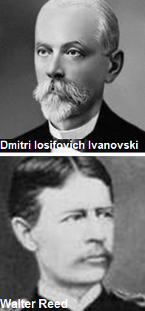
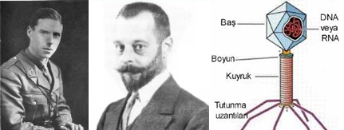
Enfeksiyon hastalıklarına ilişkin kısa tarihçe
20. yüzyılın başlarında viroloji alanında:
Dmitri Iosifovich Ivanovski: Virusları keşfetti (1892).
Walter Reed (1851-1902) : Sarı humma etkeninin sivrisineklerle taşındığını gösterdi.
Twort ve d’Herelle: Bakteriyofajı buldu

Slide 19
Mikrobiyolojide Gelişmeler
İmmünoloji alanındaki gelişmeler:
E. Jenner: Çiçek aşısı (1796)
L. Pasteur: Kuduz aşısı (1880)
Mechnikoff: Fagositozu tanımladı (1883)
Buchner: Difteri antitoksinini elde etti (1883)
Kitasato: Tetanus antitoksinini elde etti (1883)
(Yukarıdaki iki olay pasif immünizasyonun başlangıcı)
Landsteiner: Kan gruplarını buldu (1900)
Richet: Anaflaksiyi tanımladı (1902)
Aktif immünizasyonla çiçek hastalığı yeryüzünden silindi (1980)

Slide 20
Mikrobiyolojide Gelişmeler
Tedavi alanındaki gelişmeler:
Pelletier ve Caventon: Kına kına bitkisinden kinini elde ederek sıtma tedavisinde kullandılar (1820)
Paul Ehrlich: Arsenik bileşikleri (salvarsan) kullanarak sifilizi tedavi etti (1910)
Rogers: Emetini buldu ve amipli dizanteriyi tedavi etti (1912)
Alexander Fleming (1881-1955): Penicillin’i buldu (1929). (1945’te Nobel ödülü kazandı.)

Slide 21
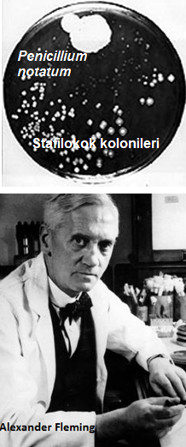
Mikrobiyolojide Gelişmeler
Tedavi alanındaki gelişmeler:
1929 da A. Fleming’in çalışmaları sırasında Penicillin’in keşfine yol açan plak;
Domagk: İlk sülfonomid prontosili buldu (1936)
Waksman: Streptomyces gryseus’tan streptomicin’i elde etti ve tüberküloz tedavisinde kullandı.(1944)
Durel: Metronidazol’ü buldu ve trikomonas tedavisinde kullandı.(1959)
Gonnet: Niklozamid’i buldu ve tenya tedavisinde kullandı

Slide 22
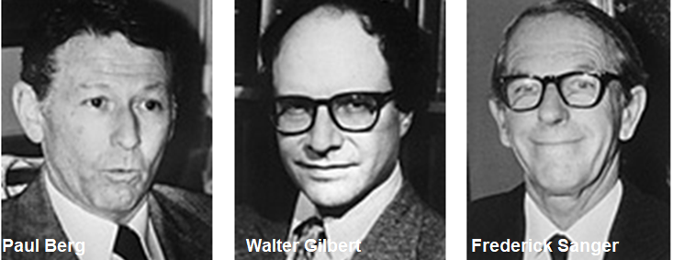
Mikrobiyolojide Gelişmeler:
Biyoteknoloji alanındaki gelişmeler:
1977 de DNA sekanslama metodunu geliştirdiler ve 1980’de kimya dalında Nobel ödülü kazandılar.
Kery Mullis: PCR’ı keşfetti (1983). İlk mikrobiyal genomik sekansı yayınlandı (H. influenza) (1995).

Slide 23
Mikrobiyolojide sık kullanılan terimler:
İnkübasyon (kuluçka) dönemi:
Patojen organizmanın vücuda girmesi ile semptomların başlangıcı arasındaki süre, saatlerden günlere ve haftalara kadar değişir.
Bir mikroorganizmanın invitro olarak gözle görünür bir şekilde üretilmesi için geçen süre. Bu süre mikroorganizmanın jenerasyon süresine göre değişir.
Jenerasyon süresi: Bir bakteriden yeni bir bakterinin oluşması için geçen süre.
Bulaşıcılık dönemi: Bulaşıcı ajanın, enfekte bir kişiden başka bir kişiye doğrudan veya dolaylı olarak aktarılabileceği süre.
İnsidans: Hastalık riskinin bir ölçüsüdür. Belli bir zaman periyodu içinde ortaya çıkan yeni hastalık vakalarının sayısını ifade eder.
Prevalans: Hastalık yükünün bir ölçüsüdür. Belirli bir zamanda belirli bir popülasyonda bulunan sağlam kişilerin belirli bir hastalığa yakalanma olasılığıdır.

